Slide 1
Работа сегмента АСПОС ОКП по высоким орбитам в ИПМ им. М.В. Келдыша РАН, программа его модернизации, возможности повышения эффективности взаимодействия с ГИАЦ (ФГУП ЦНИИмаш)
«Текущее состояние функционирования составных частей АСПОС ОКП и предложения по повышению информационной эффективности системы АСПОС ОКП»
Боровин Г.К., Воропаев В.А., Золотов В.Е., Молотов И.Е., Павлова Е.А., ИПМ им. М.В. Келдыша РАН
Госкорпорация “Роскосмос” 26.05.2016 г.
1/21

Slide 2
Разработка сегмента МОС ГСО ВЭО СВО в рамках ОКР АСПОС ОКП-А
Сегмент мониторинга опасных ситуаций в области ГСО, ВЭО, СВО создан согласно совместному Решению РАН и Роскосмоса от 2 июля 2008 г./ 17 октября 2008 г. № АП-56 и Распоряжению Президиума РАН № 10310-467 от 01.06.2011
2006 г. Разработка предложений по техническому составу и исполнению элементов АСПОС ОКП и сравнению различных вариантов формирования подсистем комплекса АСПОС ОКП.
2007 г. Разработка раздела эскизного проекта по созданию сегмента мониторинга опасных ситуаций в области геостационарных и высокоэллиптических орбит.
2008 г. Создание программных и технических средств первого этапа сегмента АСПОС ОКП мониторинга опасных ситуаций в области ГСО, ВЭО и СВО в ИПМ им. М.В. Келдыша РАН; выполнение работ в обеспечение международных обязательств РФ по направлению деятельности 1 рабочей группы МККМ.
2009 г. Проведение оперативных работ по выявлению, сопровождению и контролю КО риска в области ГСО, участие в работах по обеспечение международных обязательств РФ по направлению деятельности 1-ой рабочей группы МККМ, разработка в составе баз данных сегментов архивов для областей ОКП ГСО, ВЭО, СВО. Разработка технического проекта создания сегмента АСПОС ОКП в ИПМ РАН.
2010 г. Выполнение работ в обеспечение международных обязательств России по проблеме космического мусора, в том числе по направлению деятельности 1-ой рабочей группы МККМ (измерительная техника и наблюдения КО), НТПК ООН. Выявление и сопровождение, подготовка и оперативная выдача согласованной информации по КО риска и опасным ситуациям в области ГСО, ВЭО, СВО. Доработка, поддержание в актуальном состоянии, верификация баз данных по КО. Создание экспериментального варианта комплексов сегмента АСПОС ОКП на базе ИПМ РАН. Разработка конструкторской и эксплуатационной документации на создаваемые комплексы. Создание элементов оптических пунктов для информационного обеспечения функционирования отраслевой автоматизированной системы.
2011 г. Разработка сегмента АСПОС ОКП мониторинга опасных ситуаций в области ГСО, ВЭО и СВО. Создание экспериментальных образцов оптико-электронных средств на базе оптических пунктов г. Кисловодск и г. Уссурийск для информационного обеспечения функционирования АСПОС ОКП.
2012 г. Разработка комплексов отраслевой автоматизированной системы предупреждения об опасных ситуациях в околоземном космическом пространстве в 2012 году. Участие в разработке комплексов отраслевой автоматизированной системы предупреждения об опасных ситуациях в околоземном космическом пространстве в 2012 году.
2/21

Slide 3
Разработка и эксплуатация сегмента МОС ГСО ВЭО СВО в рамках ОКР АСПОС ОКП второй очереди
2013 г. Проведение опытной эксплуатации первой очереди АСПОС ОКП в части работ 2013 года на сегменте мониторинга опасных ситуаций в области геостационарных, высокоэллиптических и средневысоких орбит.
2014 г. Проведение опытной эксплуатации сегмента мониторинга опасных ситуаций в области геостационарных, высокоэллиптических и средневысоких орбит в составе первой очереди автоматизированной системы предупреждения об опасных ситуациях в околоземном космическом пространстве в 2014 году.
Доработка сегмента мониторинга опасных ситуаций в области геостационарных, высокоэллиптических и средневысоких орбит в 2014 году по рекомендациям МВИ. Подготовка и проведение испытаний специализированных оптических и оптико-электронных средств второй очереди во взаимодействии с АСПОС ОКП. Корректировка РКД, доработка средств и системы по результатам испытаний. Проведение опытной эксплуатации в 2014 году.
Подготовка и проведение испытаний специализированных оптических и оптико-электронных средств второй очереди во взаимодействии с АСПОС ОКП. Корректировка РКД, доработка средств и системы по результатам испытаний. Проведение опытной эксплуатации в 2015 году. Подготовка и проведение испытаний второй очереди АСПОС ОКП. Корректировка РКД, доработка средств и системы по результатам испытаний.
2015 г. Проведение опытной эксплуатации сегмента мониторинга опасных ситуаций в области геостационарных, высокоэллиптических и средневысоких орбит в составе первой очереди АСПОС ОКП в 2015 году. Информационное обеспечение опытной эксплуатации первой очереди АСПОС ОКП в части предоставления информации от НСОИ АФН в 2015 году. Доработка сегмента мониторинга опасных ситуаций в области геостационарных, высокоэллиптических и средневысоких орбит первой очереди АСПОС ОКП по рекомендациям МВИ в 2015 году. Участие в подготовке и проведении испытаний специализированных оптических и оптико-электронных средств второй очереди во взаимодействии с сегментом мониторинга опасных ситуаций в области геостационарных, высокоэллиптических и средневысоких орбит, корректировка РКД, доработка комплексов сегмента по результатам испытаний в 2015 году. Участие в подготовке и проведении испытаний второй очереди АСПОС ОКП в части сегмента мониторинга опасных ситуаций в области геостационарных, высокоэллиптических и средневысоких орбит. Корректировка РКД, доработка сегмента мониторинга опасных ситуаций в области геостационарных, высокоэллиптических и средневысоких орбит по результатам испытаний в 2015 году.
Госкорпорация “Роскосмос” 26.05.2016 г.
3/21

Slide 4
Задачи сегмента мониторинга опасных ситуаций в области ГСО, ВЭО, СВО
Выполнение заданий главного информационно-аналитического центра системы по сбору информации о КО, сопровождаемых КА и космической обстановке.
Сбор, первичная обработка, систематизация, каталогизация и хранение измерительной информации о КО.
Предварительное определение и прогнозирование опасных сближений сопровождаемых КА с потенциально опасными КО.
Предварительное определение фактов разрушений КО в области ответственности сегмента.
Обеспечение информационного обмена со специализированными оптическими и оптико-электронными средствами АСПОС ОКП и с главным информационно-аналитическим центром системы.
Ведение базы данных о КО и опасных событиях в ОКП, включая ведение архива измерительной и орбитальной информации.
Выдача информации о параметрах орбит всех уточнившихся КО в главный информационно-аналитический центр системы.
Контроль выполнения мероприятий по уводу отработавших отечественных КА, верхних ступеней РН и РБ в зоны «захоронения» или на орбиты с ограниченным сроком существования по заданиям главного информационно-аналитического центра системы.
Выдача в главный информационно-аналитический центр системы предварительной информации о событиях в ОКП.
Госкорпорация “Роскосмос” 26.05.2016 г.
4/21

Slide 5
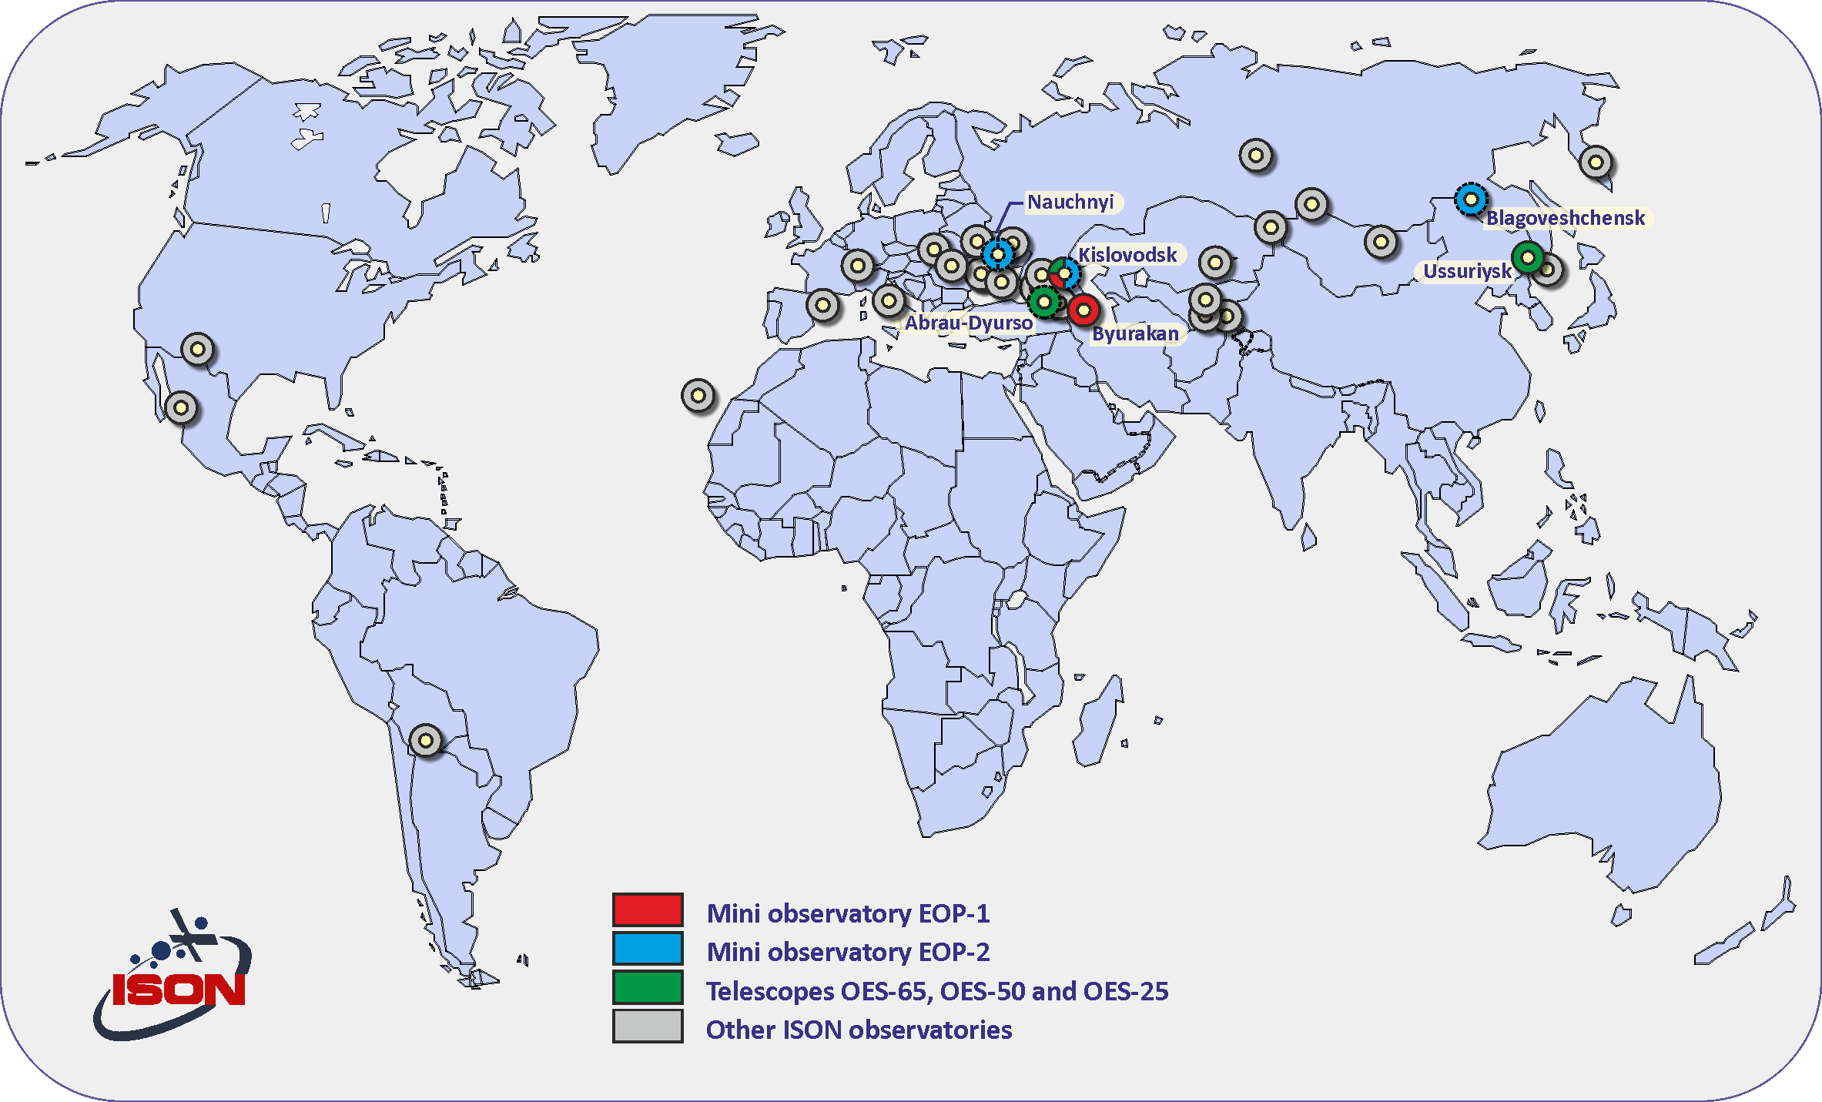
Размещение оптических и оптико-электронных средств АСПОС ОКП первой, второй очереди
Госкорпорация “Роскосмос” 26.05.2016 г.
5/21

Slide 6
Аппаратно-программные комплексы сегмента МОС ГСО ВЭО СВО
2009-2011 гг. (по ТЗ ФГУП ЦНИИмаш) ГЮИД.461333.400
Программный комплекс автоматизированного формирования типовых заданий для пунктов наблюдения на проведение обзоров области ГСО.
Программный комплекс автоматизированного планирования работы средств наблюдения.
Программный комплекс ведения архива первичной информации (ПЗС- кадров).
Программный комплекса выявления и сопровождения потенциально опасных КО и событий в области ответственности сегмента.
2014 г. Доработки СПМО сегмента
Автоматизированного аппаратно-программного комплекса информационного обмена в части приёма/передачи уведомлений (подтверждений) о получении сообщения, автоматизированной выдачи в ГИАЦ некоординатной информации о КО и пр.
Автоматизированного аппаратно-программного комплекса информационного обмена в части приема из ГИАЦ параметров солнечной активности и геомагнитной возмущённости и пр.
Автоматизированного планирования работы средств наблюдения в части отработки заданий ГИАЦ по наблюдениям СООЭС АСПОС ОКП потенциально опасных КО, сопровождаемых КА и КО риска и пр.
Программного комплекса ведения архива первичной информации (ПЗС-кадров) в части систематизации и каталогизации исходных ПЗС-кадров, полученных от СООЭС АСПОС ОКП.
Аппаратно-программного комплекса ведения базы данных сегмента с учётом изменений в протоколе информационного взаимодействия сегмента мониторинга опасных ситуаций в области ГСО, ВЭО, СВО с ГИАЦ и доработок программных комплексов.
Госкорпорация “Роскосмос” 26.05.2016 г.
6/21

Slide 7
Аппаратно-программные комплексы сегмента МОС ГСО ВЭО СВО
2013-2015 гг. ADAPS (Autonomous Dangerous Approach Prevention System)
(инициативная разработка ИПМ, с 2015 г. по ТЗ ФГУП ЦНИИмаш) 643.РДБА.05.236
Программный комплекс автоматизированного планирования работы средств наблюдения модуля рейтингового планирования совмещенных обзорно-эфемеридных наблюдений, в целях предотвращения срыва сопровождения сложных КО, с учетом метеоусловий по оперативным данным комплексов измерения параметров астро и метеоусловий (на тех пунктах, где они имеются) и по прогнозам.
Модуль сбора и обработки оперативных метеоданных и прогнозируемых параметров метеоусловий в районах размещения наблюдательных средств, а также отображения в Сегменте сводной картины погоды на пунктах наблюдений в реальном времени (в составе программного комплекса автоматизированного планирования работы средств наблюдения).
Модуль автоматизированной оценки изменений космической обстановки на 3-х суточном интервале (в части следующих изменений в области ответственности Сегмента: состава объектов, значимых изменений в траектории движения объектов и имевших место опасных событий) с ежедневной выдачей перечня изменений в ГИАЦ АСПОС ОКП (в составе программного комплекса выявления и сопровождения потенциально опасных КО и событий в области ответственности сегмента).
Модуль, реализующий протокол информационного взаимодействия с СОН «Архыз», модуля, реализующего протокол информационного взаимодействия с ОЭК ОКМ, и модуля, реализующего уточнённый типовой протокол информационного взаимодействия с ЭОП-1, РКС, ЭОП-2в составе автоматизированного аппаратно-программного комплекса информационного обмена.
Модуль формирования отчета о результатах работы привлекаемых специализированных оптических пунктов и оптико-электронных средств НСОИ АФН и специализированных оптических и оптико-электронных средств АСПОС ОКП в согласованном формате (в составе аппаратно-программного комплекса ведения базы данных сегмента).
Госкорпорация “Роскосмос” 26.05.2016 г.
7/21

Slide 8
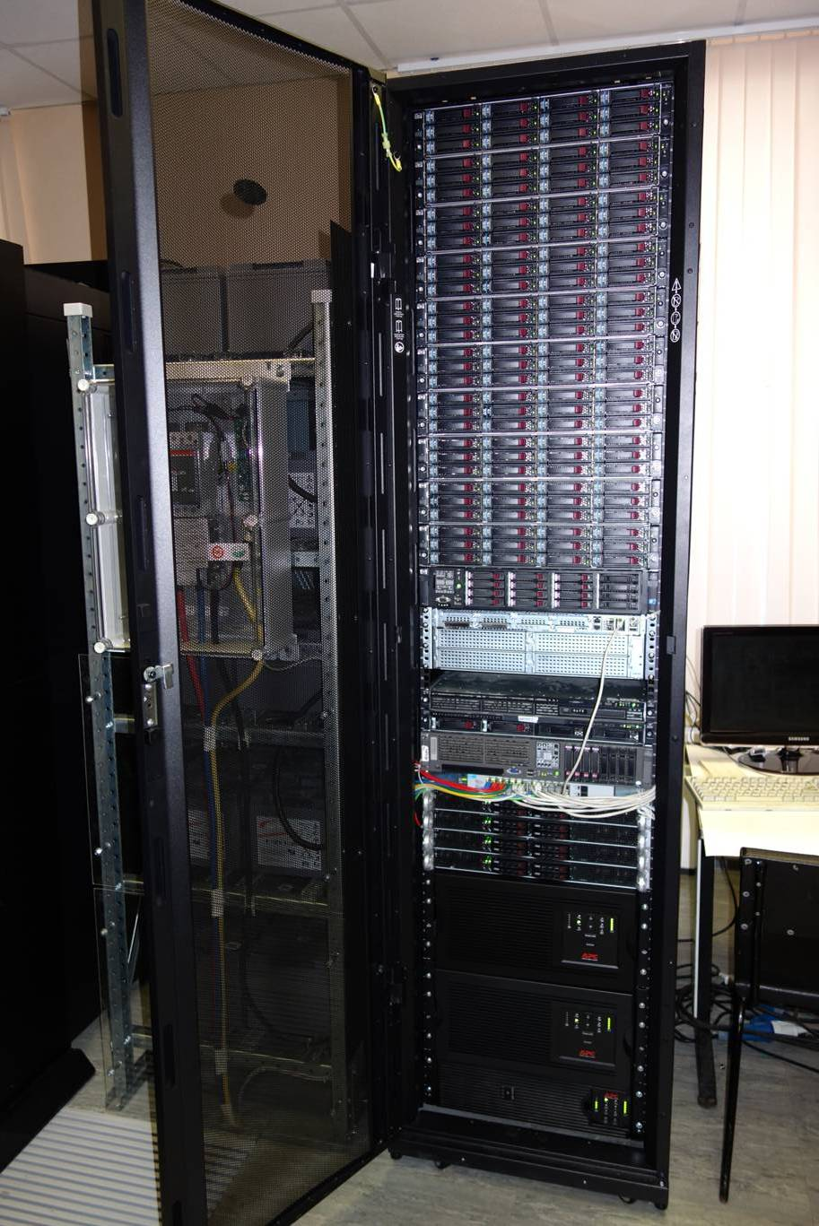
Вычислительные мощности сегмента МОС ГСО ВЭО СВО,
реализующие задачи аппаратно-программных комплексов
Сервер Hewlet-Packard Proliant DL385R07 6128
Сервер Hewlet-Packard Proliant DL165R07 6136
4 сервера Supermicro SYS-1027GR-TRFT (48 ядер)
Общая производительность серверов 7.5 Терафлопс
HP StorageWorks D2600 120 Tb для хранения первичных ПЗС-кадров, оптических измерений и баллистических решений АСПОС ОКП
Необходимо значительное расширение объёмов хранилища и организация процесса передачи первичных кадров (НЖМД ?) с измерительных пунктов сети (заложен только Кисловодск и Бюракан)
Принципиальная возможность использования кластеров суперкомпьютера К-100 в ИПМ им. М.В. Келдыша РАН
Госкорпорация “Роскосмос” 26.05.2016 г.
8/21

Slide 9
Нормативно-правовая база опытной эксплуатации сегмента в 2014-2015 гг.
Приказ руководителя Федерального космического агентства от 23 ноября 2012 г. № 240 «О принятии в опытную эксплуатацию первой очереди автоматизированной системы предупреждения об опасных ситуациях в околоземном космическом пространстве»;
Положение об опытной эксплуатации первой очереди автоматизированной системы предупреждения об опасных ситуациях в околоземном космическом пространстве, утвержденным статс-секретарем - заместителем руководителя Федерального космического агентства 12 ноября 2012 г.;
Программа опытной эксплуатации первой очереди автоматизированной системы предупреждения об опасных ситуациях в околоземном космическом пространстве, утвержденной статс-секретарем - заместителем руководителя Федерального космического агентства 12 ноября 2012 г.;
Акт межведомственных испытаний первой очереди автоматизированной системы предупреждения об опасных ситуациях в околоземном космическом пространстве, утвержденным руководителем Федерального космического агентства 27 сентября 2012 г.;
Решение «Об организации взаимодействия между Роскосмосом и Российской академией наук при решении задач наблюдения, анализа и прогнозирования техногенной обстановки в околоземном космическом пространстве в процессе создания и эксплуатации АСПОС ОКП» от 02 июля 2008 г. № АП-56;
Решение «О порядке размещения и проведении испытаний экспериментальных образцов оптико-электронных средств на базе оптических пунктов в районе г. Кисловодск и г. Уссурийск», утвержденным руководителем Федерального космического агентства и президентом Российской академии наук в 2011 году;
Протокол информационного взаимодействия между Центральным ядром АСПОС ОКП и сегментом АСПОС ОКП мониторинга опасных ситуаций в области геостационарных, высокоэллиптических и средневысоких орбит, инв. №АСПОС-11238 от 05.12.11 г.;
Положение о взаимодействии оперативных групп управления главного информационно-аналитического центра АСПОС ОКП и сегмента мониторинга опасных ситуаций в области геостационарных, высокоэллиптических и средневысоких орбит, инв. №АСПОС-14014 от 23.01.2014 г.;
Положение по организации работы главной оперативной группы управления автоматизированной системы предупреждения об опасных ситуациях в околоземном космическом пространстве от 28.12.2013 г.
Госкорпорация “Роскосмос” 26.05.2016 г.
9/21

Slide 10
Сбор, первичная обработка, систематизация, каталогизация и хранение измерительной информации о КО
Получение измерительной (координатной и фотометрической) информации от оптических и оптико-электронных средств АСПОС ОКП первой, второй очереди, размещённых в р-не г. Кисловодск (средства ОЭК-19, ОЭК-25, ОЭК-40 в составе ЭОП 1.1, средства ОЭК-19, ОЭК-40, ОЭК-65 в составе ЭОП 2.1, средство ОЭС-50), г. Уссурийск (средство ОЭС-65), п. Бюракан (средства ОЭК-19, ОЭК-25, ОЭК-40 в составе ЭОП 1.2), п. Научный (средства ОЭК-19, ОЭК-25, ОЭК-40 в составе ЭОП 1.3, ЭОП 1.4), г. Благовещенск (средства ОЭК-19, ОЭК-40, ОЭК-65 в составе ЭОП 2.2).
Получение измерительной (координатной и фотометрической) информации от средства «Цейсс-600» СОН Архыз АО НПК СПП.
Неполучение измерительной (координатной и фотометрической) информации от средства АЗТ-33ВМ ИСЗФ ДВО РАН.
Получение измерительной (координатной и фотометрической) информации от оптических и оптико-электронных средств НСОИ АФН.
Необходимость соблюдения Протокола информационного взаимодействия сегмента с источниками первичной информации и ГИАЦ АСПОС ОКП (ЦУП ЦНИИмаш). Недопустимость «промежуточных звеньев», отсутствующих в схеме деления АСПОС ОКП и приводящих к возможным задержкам получения и потере измерительной информации.
Госкорпорация “Роскосмос” 26.05.2016 г.
10/21

Slide 11
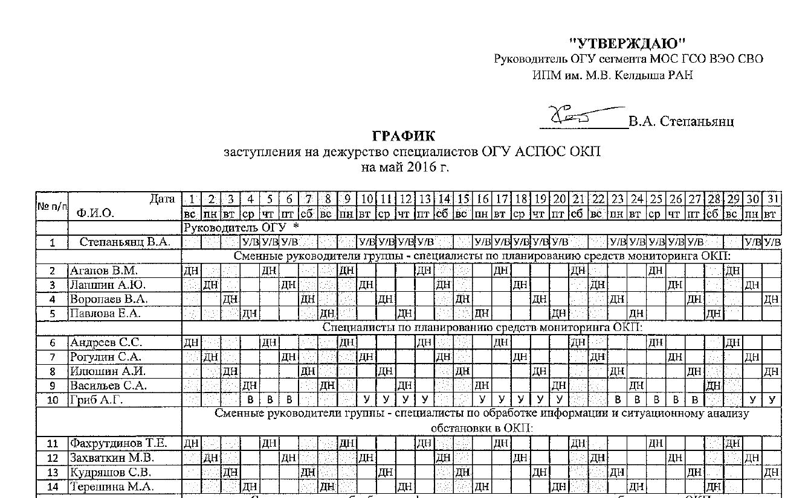
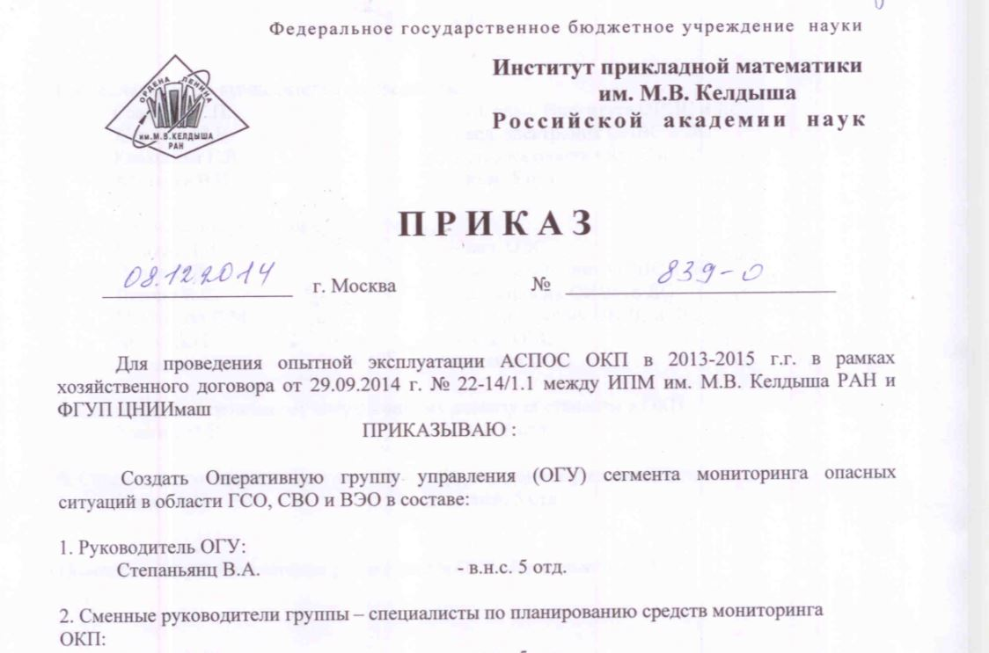
Оперативная группа управления сегментом МОС ГСО ВЭО СВО
Функционирует на основании Приказов директора ИПМ им. М.В. Келдыша РАН от 16.09.2013 г. № 511-о, от 25.02.2014 г. № 119-о, от 08.12.2014 г. № 839-о.
Состав оперативной группы управления:
Руководитель ОГУ
Сменный руководитель группы – специалист по планированию средств мониторинга ОКП
Сменный руководитель группы – специалист по обработке информации и ситуационному анализу обстановки в ОКП
Специалист по вычислительным средствам
Специалист по средствам связи
Специалист по детальному ситуационному анализу обстановки в ОКП
Специалист по ведению базы данных и информационному взаимодействию
С декабря 2015 г. работает за счет собственных средств РАН
Госкорпорация “Роскосмос” 26.05.2016 г.
11/21

Slide 12
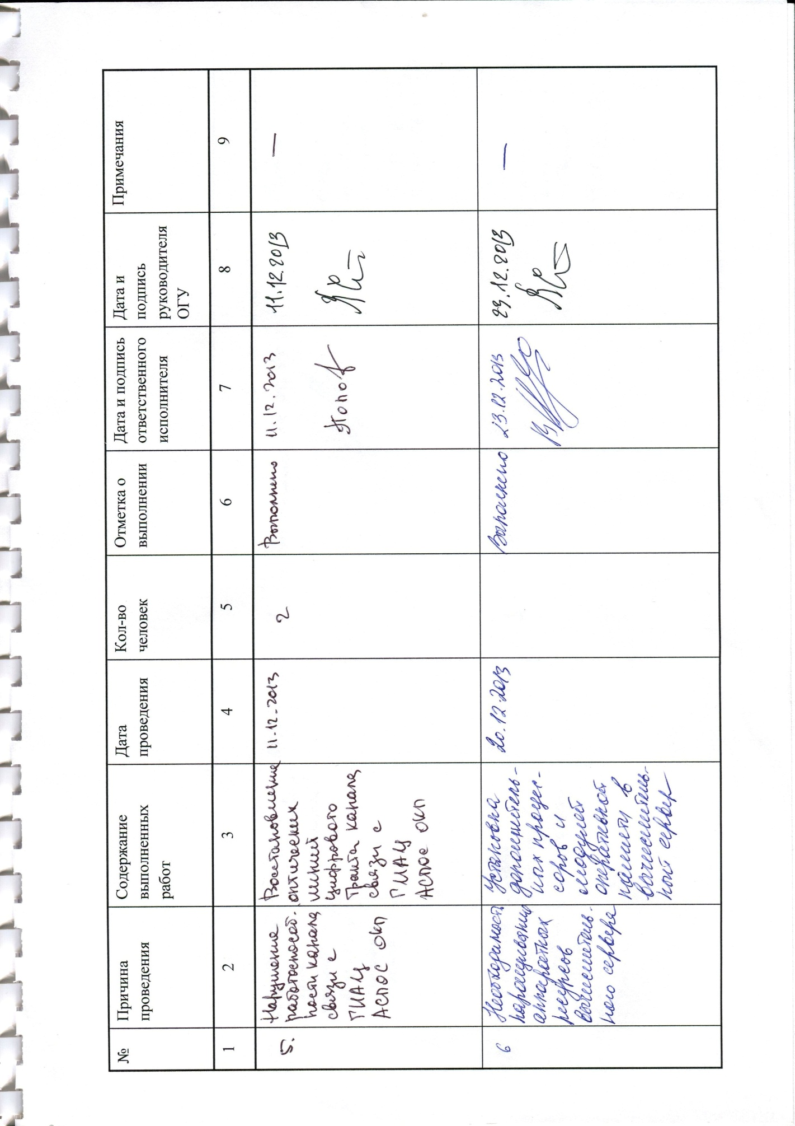
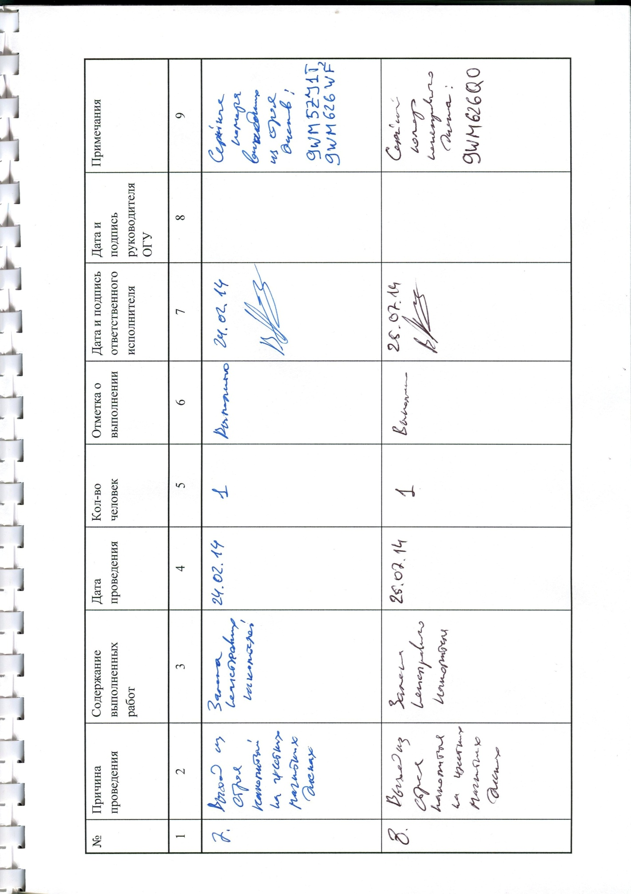
Ведение эксплуатационной документации сегмента МОС ГСО ВЭО СВО
на примере журнала учета технического состояния сегмента
Госкорпорация “Роскосмос” 26.05.2016 г.
12/21

Slide 13
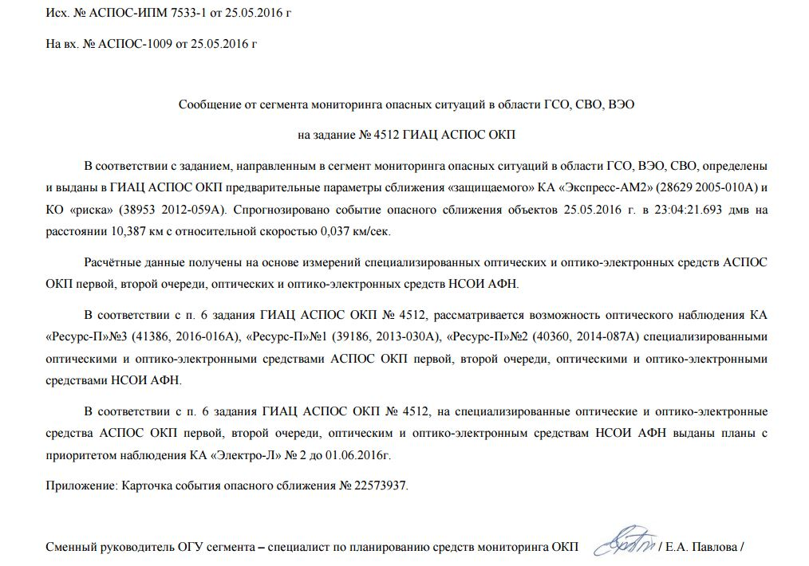
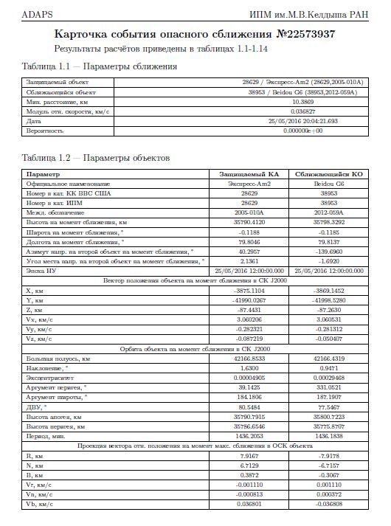
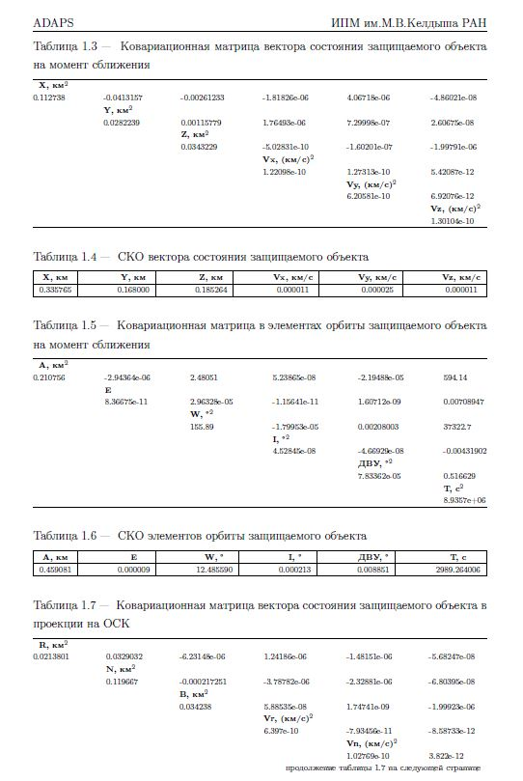
Выполнение заданий главного информационно-аналитического центра системы по сбору информации о КО, сопровождаемых КА и космической обстановке
146 сообщений сегмента, выданных в ГИАЦ АСПОС ОКП в период с 1 января по 24 мая 2016 года
Госкорпорация “Роскосмос” 26.05.2016 г.
13/21

Slide 14
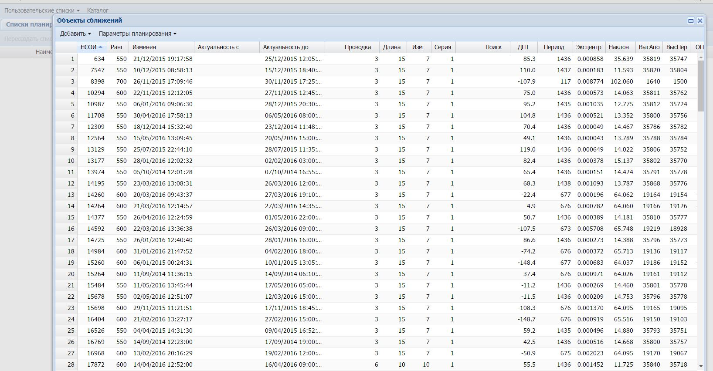
Предварительное определение и прогнозирование опасных сближений сопровождаемых КА с потенциально опасными КО
Госкорпорация “Роскосмос” 26.05.2016 г.
14/21

Slide 15
Количество предварительно рассчитанных опасных сближений с КА российской орбитальной группировки, сопровождаемых АСПОС ОКП, в 2014-2016 гг.
Текущий состав КА утвержден Распоряжением ФКА (Роскосмос) от 22 декабря 2015 г. № ДЛ-343-РСП
Год | Дистанция | НОО | СВО | ВЭО | ГСО
2014 | < 5 км | - | - | 279 | 265
(2-4 кварталы) | 5 … 20 км | 44 | 37 | 3781 | 4179
 | 20 … 100 км | 508 | 518 | 57235 | 56663
2015 | < 5 км | 9320 | 12 | 184 | 823
(1-4 кварталы) | 5 … 20 км | 222642 | 246 | 2998 | 8804
 | 20 … 100 км | 5388444 | 6642 | 76548 | 90179
2016 | < 5 км | 15157 | 16 | 352 | 168
(1 квартал) | 5 … 20 км | 360250 | 375 | 2649 | 3185
 | 20 … 100 км | 8618569 | 9248 | 30265 | 37970
Госкорпорация “Роскосмос” 26.05.2016 г.
15/21

Slide 16
Количество космических объектов на различных типах орбит, содержащихся в базе данных сегмента МОС ГСО ВЭО СВО
 | НОО | СВО | ВЭО | ГСО
Июль 2014 | 12548 | 279 | 2045 | 1674
Октябрь 2014 | 12508 | 291 | 2090 | 1710
Январь 2015 | 12406 | 298 | 2132 | 1750
Апрель 2015 | 12380 | 306 | 2183 | 1754
Июль 2015 | 12365 | 304 | 2194 | 1771
Октябрь 2015 | 12398 | 312 | 2322 | 1818
Январь 2016 | 12503 | 316 | 2388 | 1919
Апрель 2016 | 12669 | 329 | 2476 | 1968
Госкорпорация “Роскосмос” 26.05.2016 г.
16/21

Slide 17
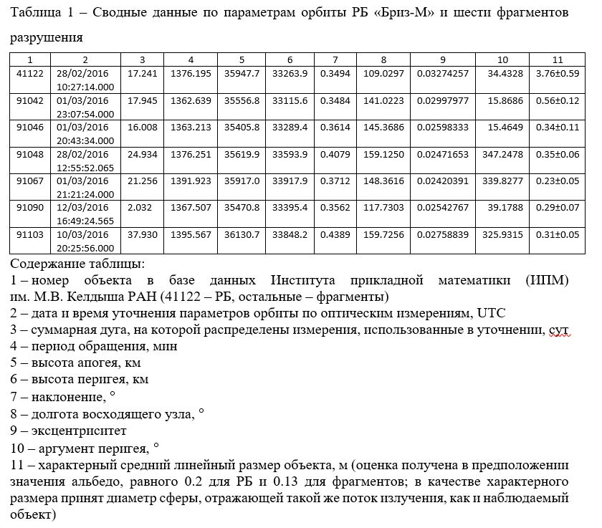
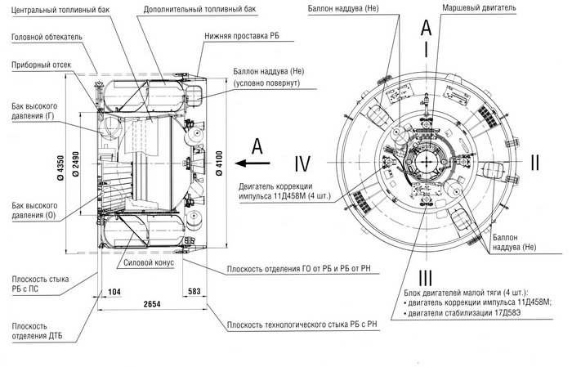
Предварительное определение фактов разрушений КО в области ответственности сегмента МОС ГСО ВЭО СВО
Идентифицированы в открытой части каталога Стратегического командования США (№№ 41543…41448)
через три месяца после доклада сегмента АСПОС ОКП
Госкорпорация “Роскосмос” 26.05.2016 г.
17/21

Slide 18
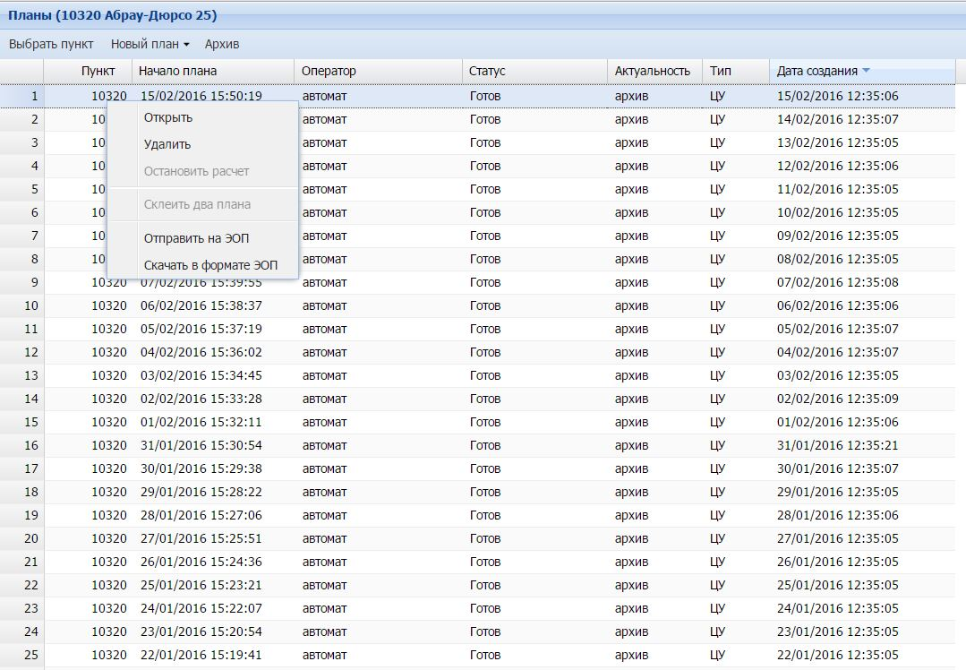
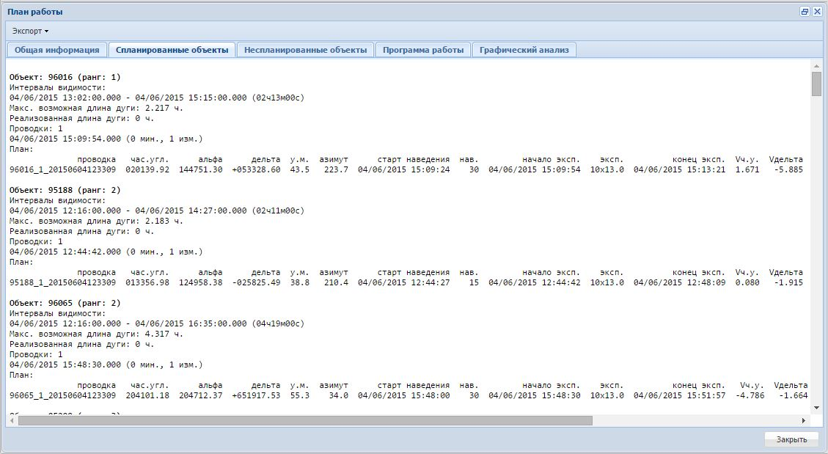
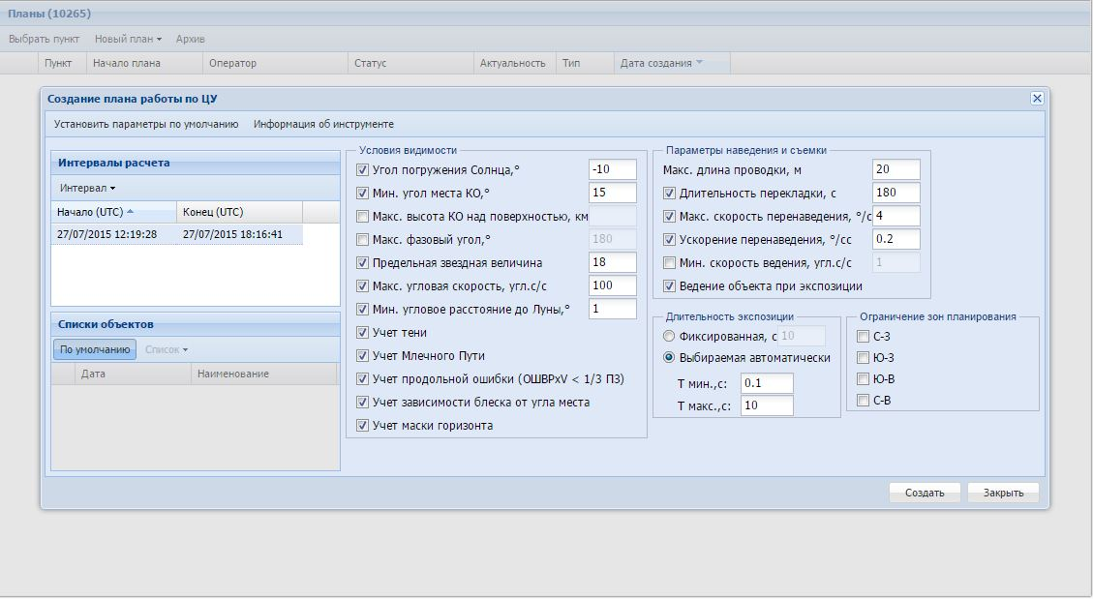
Планирование работы средств АСПОС ОКП первой, второй очереди с приоритетом заданий ГИАЦ
Госкорпорация “Роскосмос” 26.05.2016 г.
18/21

Slide 19
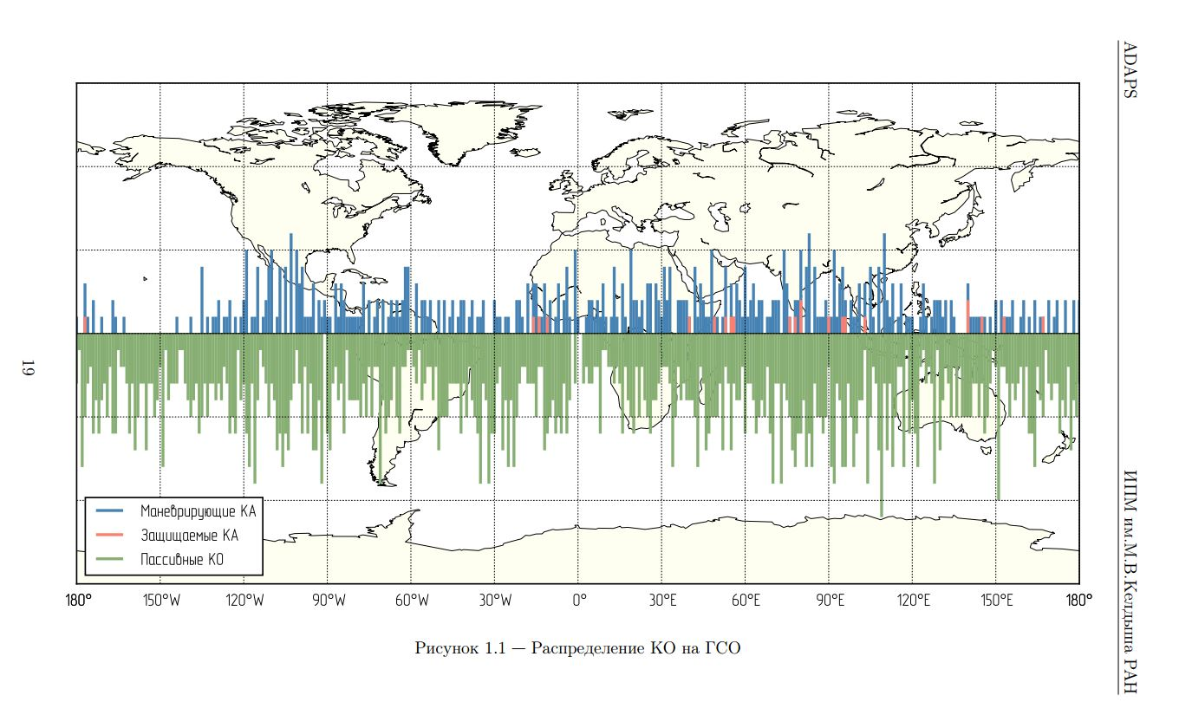
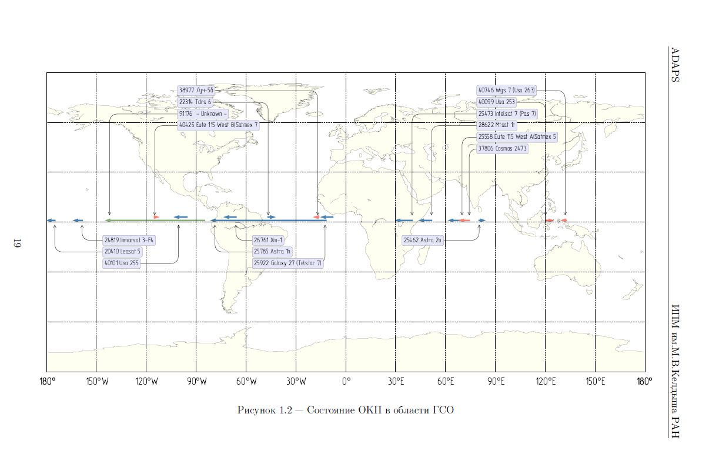
Ситуационный анализ и формирование ежесуточных автоматизированных отчетов об обстановке в ОКП
Госкорпорация “Роскосмос” 26.05.2016 г.
19/21

Slide 20
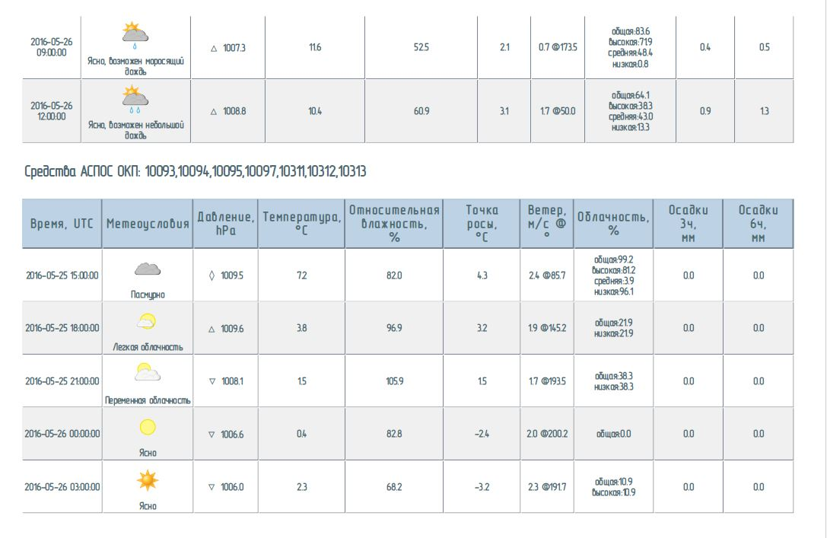
Оперативный прогноз метеорологических условий в местах размещения оптических и оптико-электронных средств АСПОС ОКП и НСОИ АФН
Госкорпорация “Роскосмос” 26.05.2016 г.
20/21

Slide 21
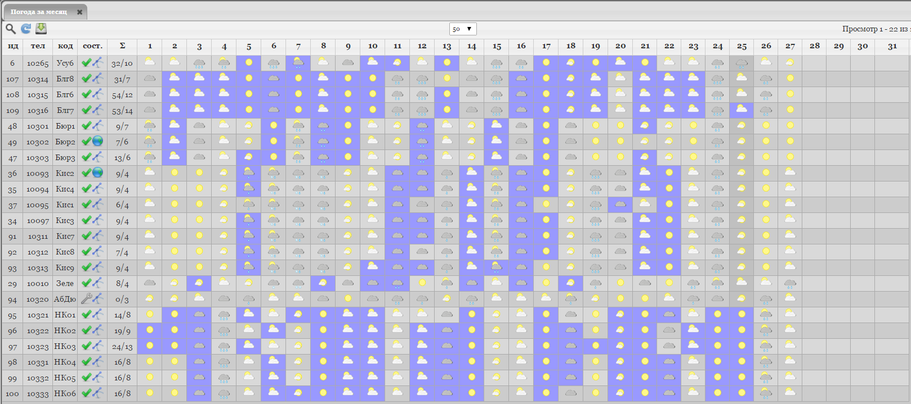
Контроль поступления измерительной информации от оптических и оптико-электронных средств АСПОС ОКП с учетом метеопрогноза
Госкорпорация “Роскосмос” 26.05.2016 г.
21/21

